Slide 1
Zespół Szkół – Centrum Kształcenia Zawodowego i Ustawicznego im. Orląt Lwowskich w Urzędowie

Slide 2
Jesteśmy szkołą o długoletnich tradycjach.
W 2017 r. celebrowaliśmy jubileusz 60-lecia szkoły, która przez te lata przeszła wiele korzystnych zmian, które dotyczą m. in. oferty nauczania, dostosowującej się do aktualnych trendów i potrzeb rynku pracy.

Slide 3
Rekrutacja 2021/2022
Absolwentom szkoły podstawowej proponujemy:
Technikum
technik handlowiec – menadżer biznesu
technik informatyk – grafika i reklama w firmie
technik ogrodnik
technik agrobiznesu
technik organizacji reklamy
technik obsługi turystycznej
technik ekonomista
technik księgarstwa
technik przemysłu mody
technik żywienia i usług gastronomicznych
technik rolnik

Slide 4
Szkoła branżowa I stopnia
sprzedawca
zawody budowlane
fryzjer
kucharz
ogrodnik
rolnik,
cukiernik,
krawiec

Slide 5
Kursy kwalifikacyjne
rolnik
technik rolnik
sprzedawca
technik handlowiec
technik ekonomista
technik rachunkowości
technik informatyk
technik programista
technik organizacji reklamy
technik organizacji turystyki
technik turystyki na obszarach wiejskich
kucharz
florysta
pracownik obsługi hotelowej
asystent osoby niepełnosprawnej
opiekun osoby starszej
opiekunka dziecięca
opiekun w domu pomocy społecznej
opiekunka środowiskowa

Slide 6
Dla absolwentów szkół ponadgimnazjalnych: Szkoła Policealna (wieczorowa lub zaoczna)
technik administracji
technik bhp
opiekunka dziecięca, środowiskowa
opiekun osoby starszej
asystent osoby niepełnosprawnej
opiekun
technik usług pocztowych i finansowych
technik usług kosmetycznych
Oferujemy również Liceum Ogólnokształcące
dla Dorosłych

Slide 7
Kursy kwalifikacyjne

Slide 8
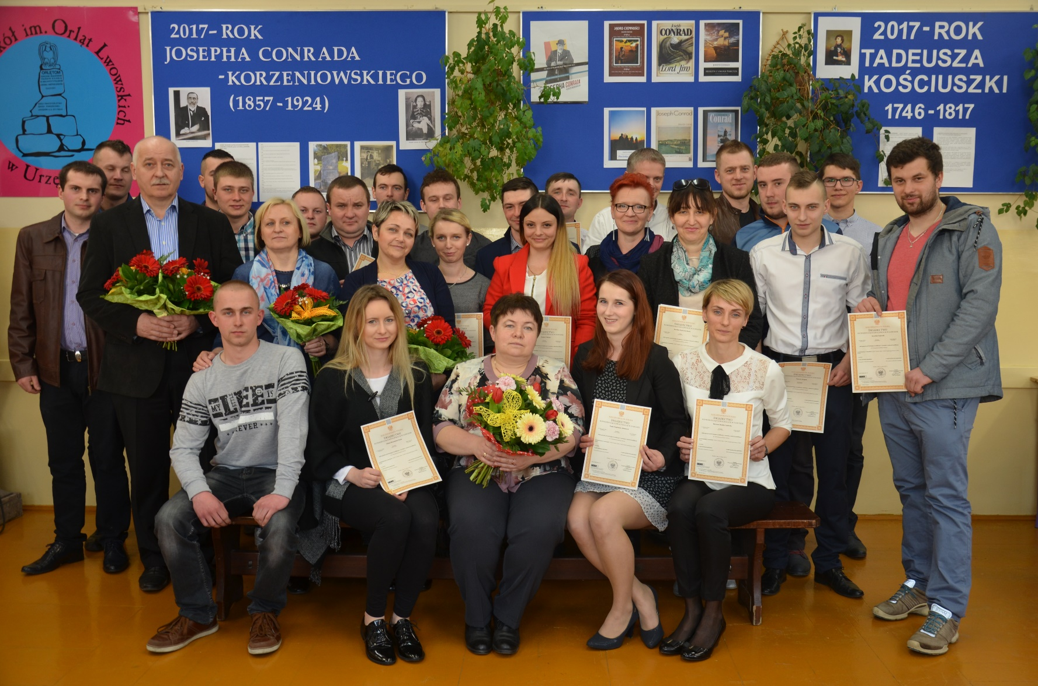
Uroczyste wręczenie świadectw potwierdzających kwalifikację w zawodzie rolnik i technik

Slide 9
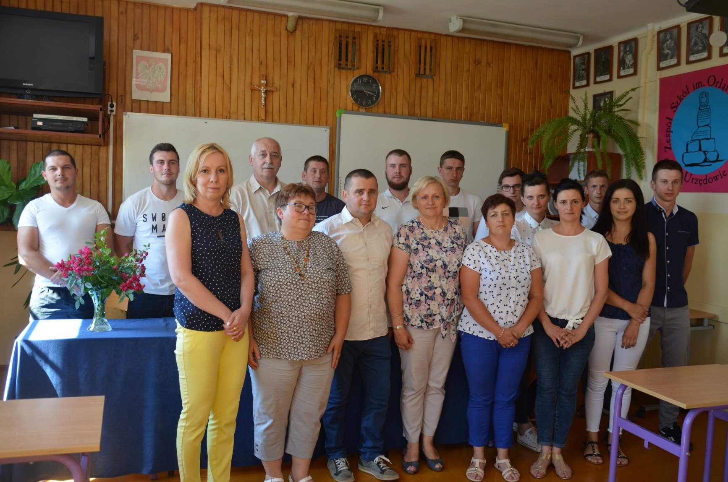
Otrzymane świadectwa uprawniają do ubiegania się o dotacje z Unii Europejskiej, przejęcia i prowadzenia gospodarstwa rolniczego oraz zakupu ziemi.

Slide 10
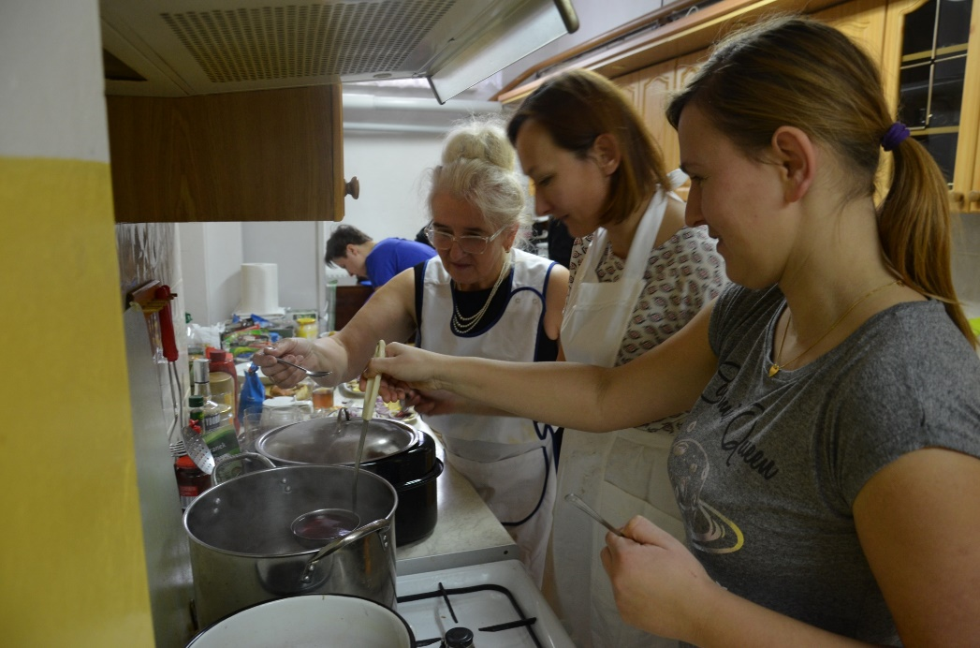
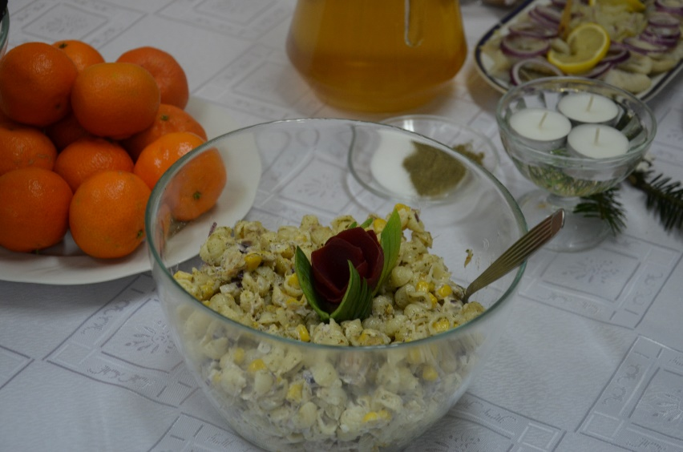
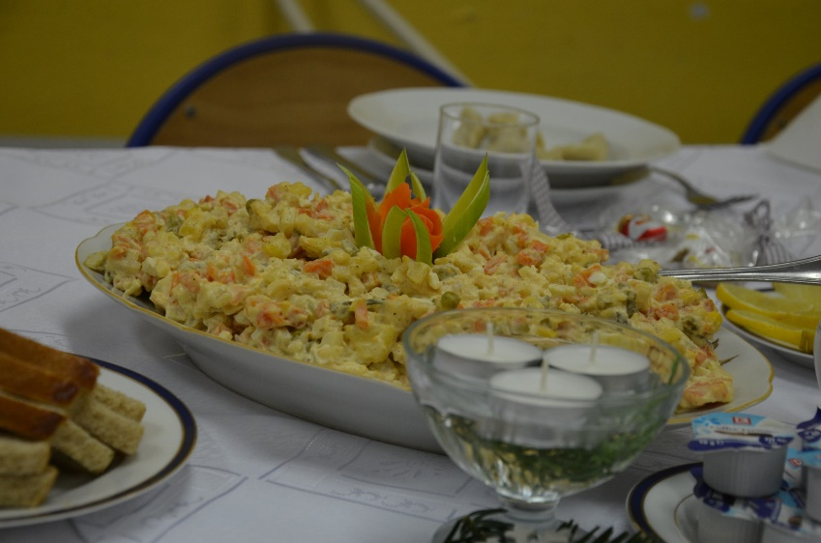
Kurs „Sporządzanie potraw i napojów”

Slide 11
Obchody Dnia Patrona

Slide 12
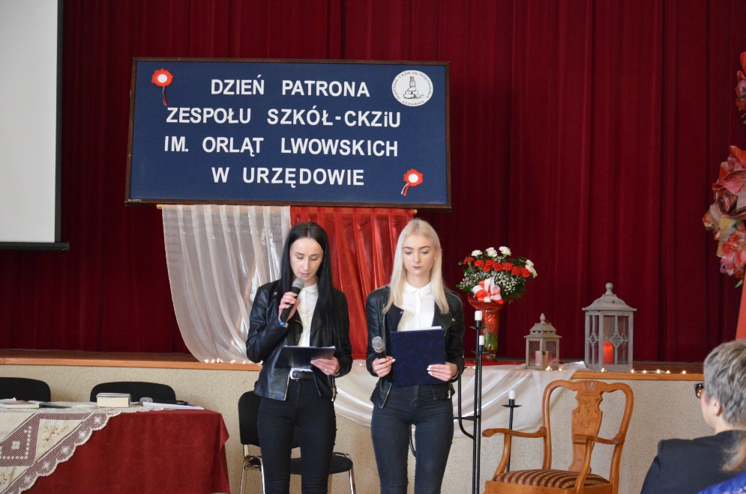
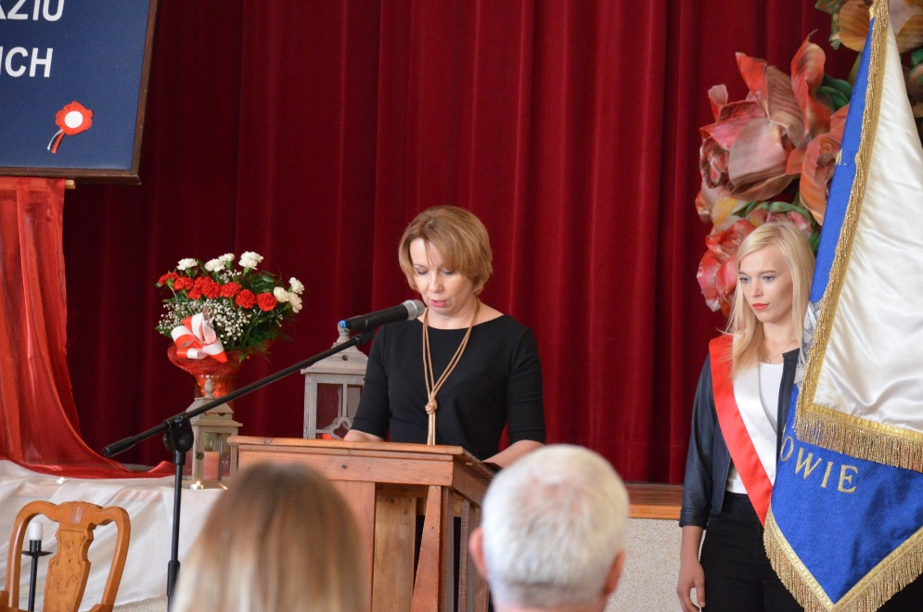
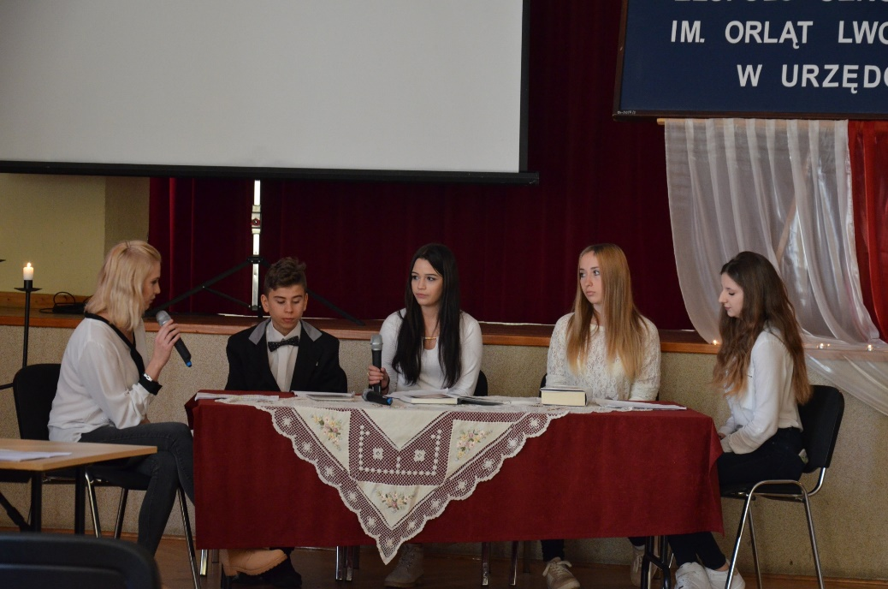
Dzień Patrona 2018

Slide 13
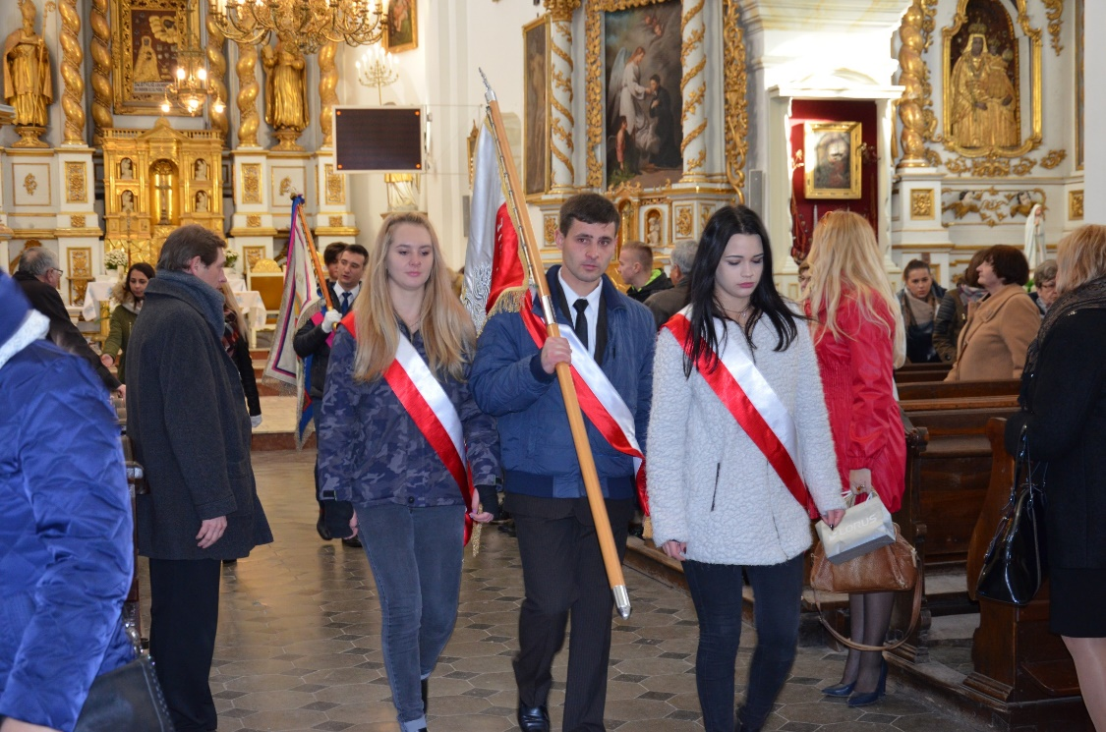
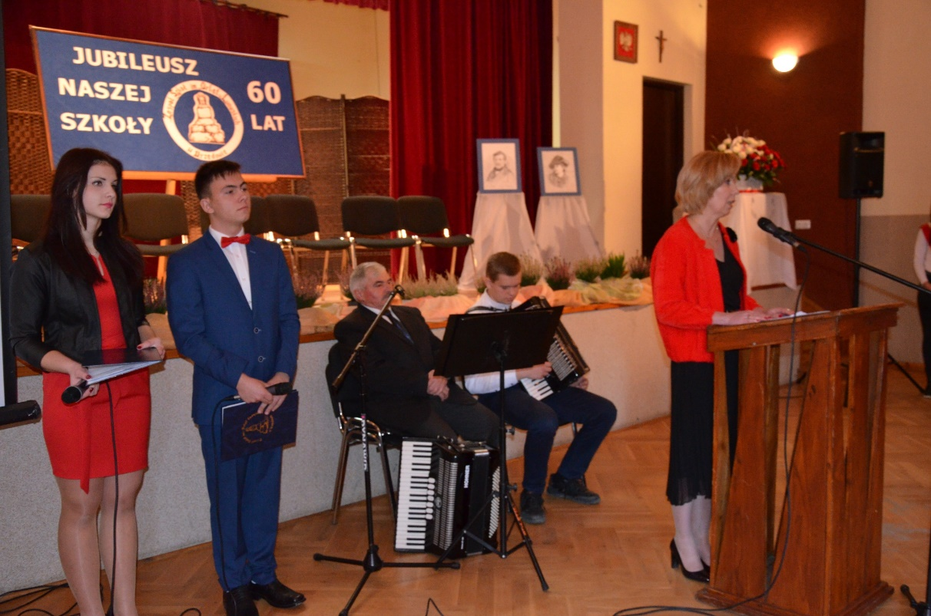
Jubileusz 60-lecia szkoły oraz Dzień Patrona

Slide 14
Konkursy

Slide 15
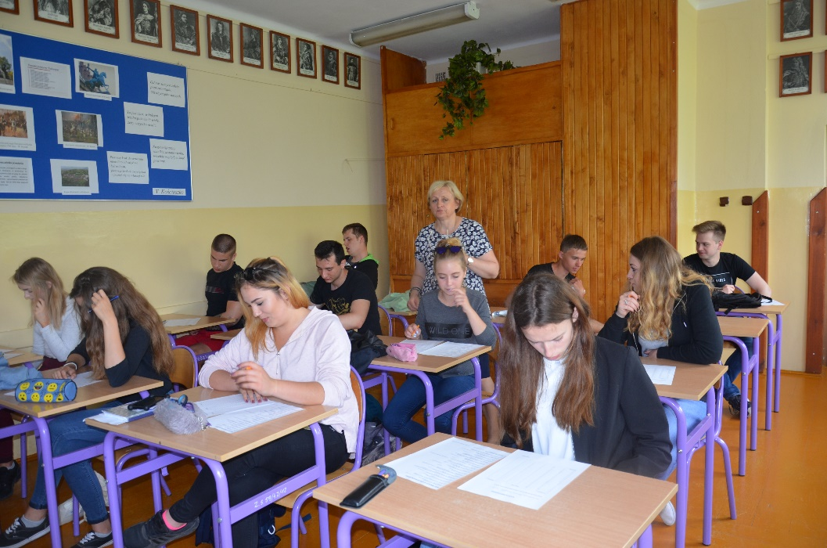
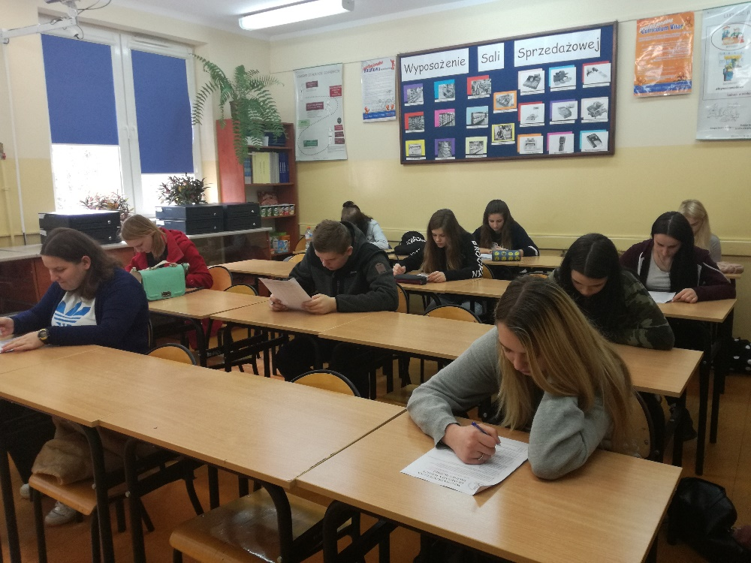
Konkurs Wiedzy o Unii Europejskiej
Wewnątrzszkolna Olimpiada Wiedzy Ekonomicznej

Slide 16
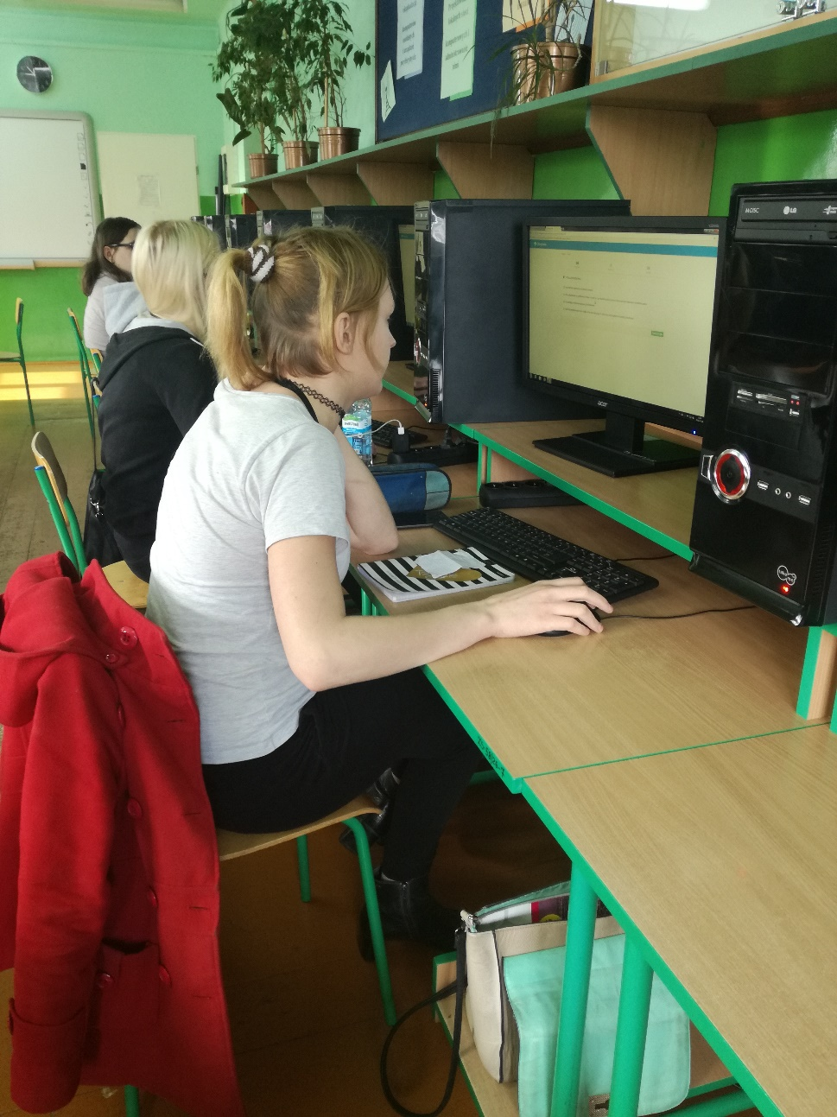
Ogólnopolska Olimpiada o Biznesie i Innowacjach

Slide 17
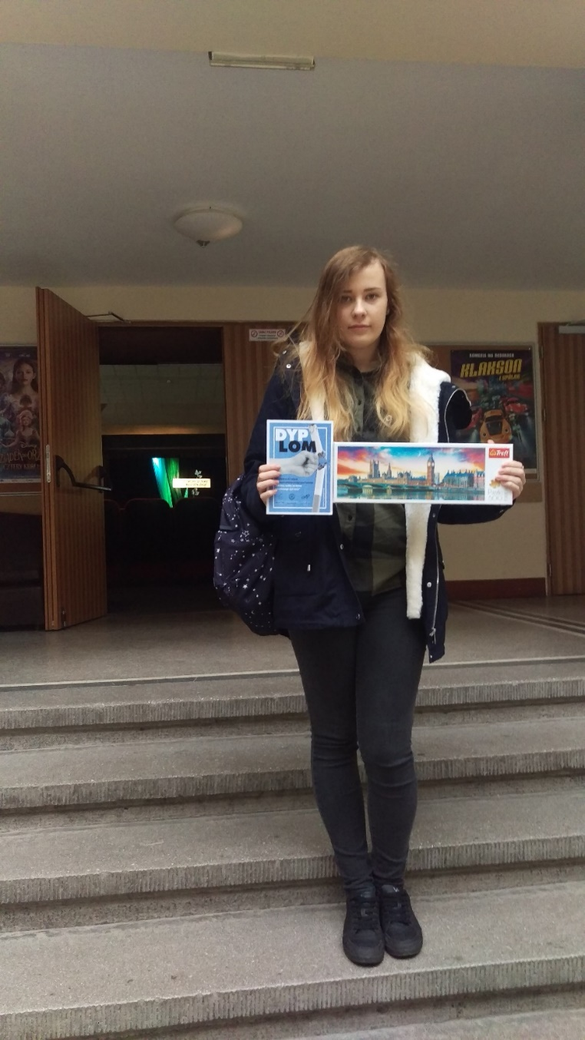
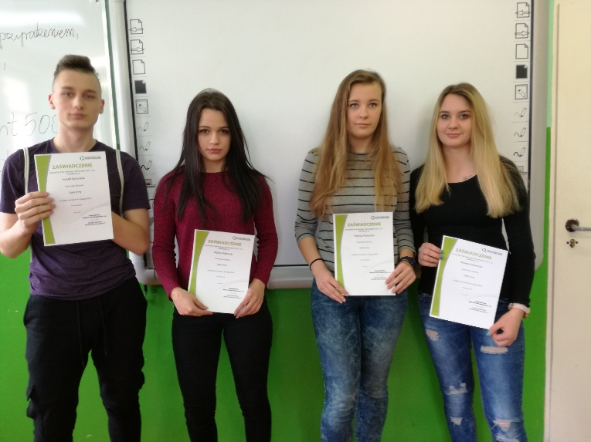
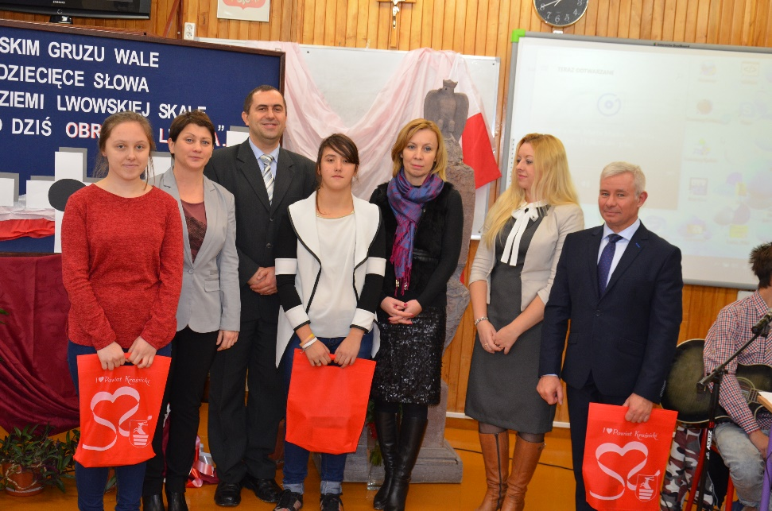

Slide 18
Stypendyści

Slide 19
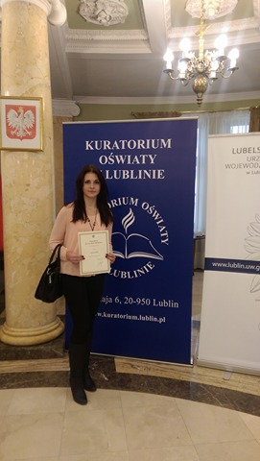
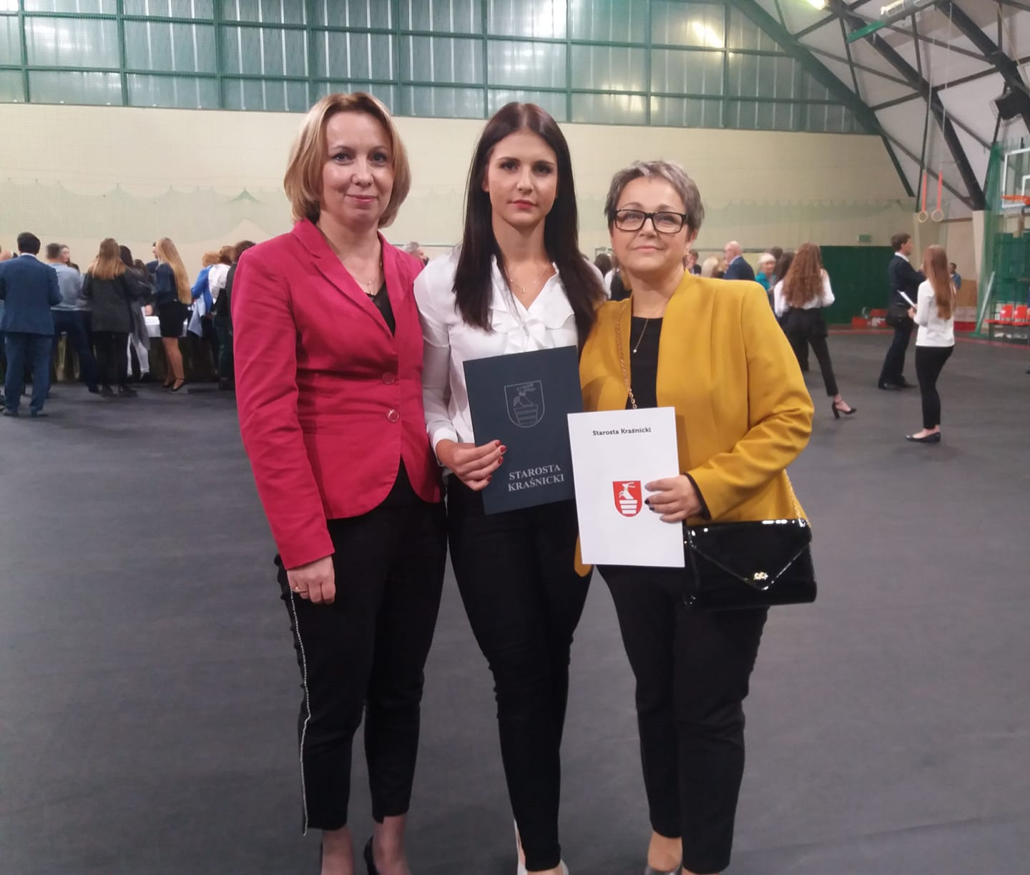
Uczennica naszej szkoły Sylwia Piłat za bardzo dobre wyniki
w nauce i wzorowe zachowanie została w 2017 r. wytypowana do nagrody Prezesa Rady Ministrów i nagrody Starosty Kraśnickiego.

Slide 20
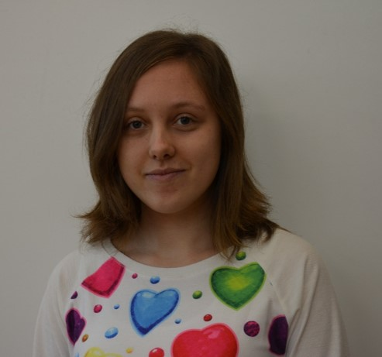
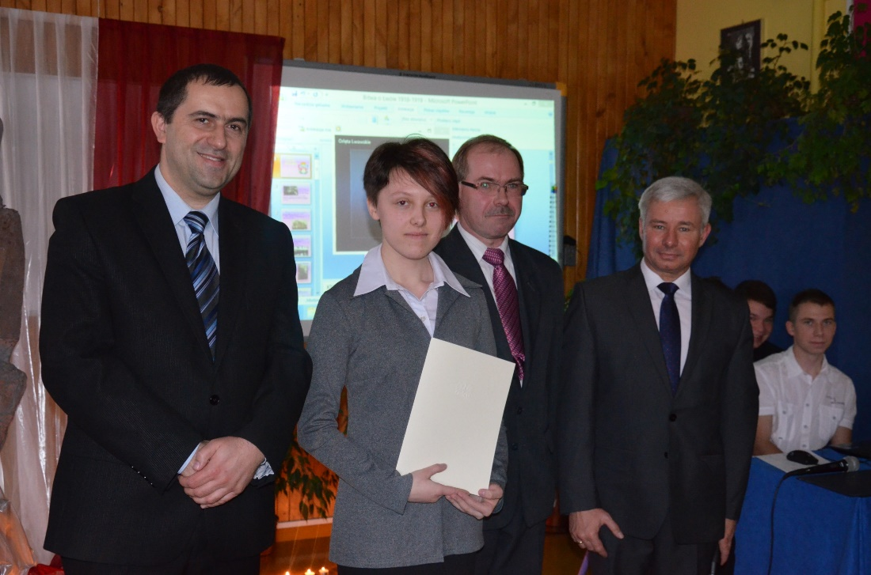
Uczennica naszej szkoły Anna Łoboda w roku 2014 również otrzymała stypendium Prezesa Rady Ministrów oraz Starosty Kraśnickiego.

Slide 21
Wycieczki
Szkolenia
Warsztaty

Slide 22
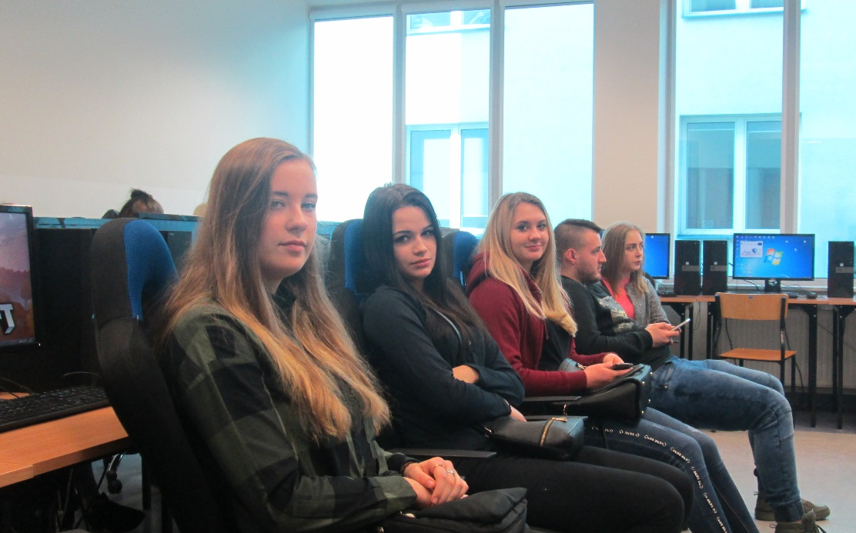
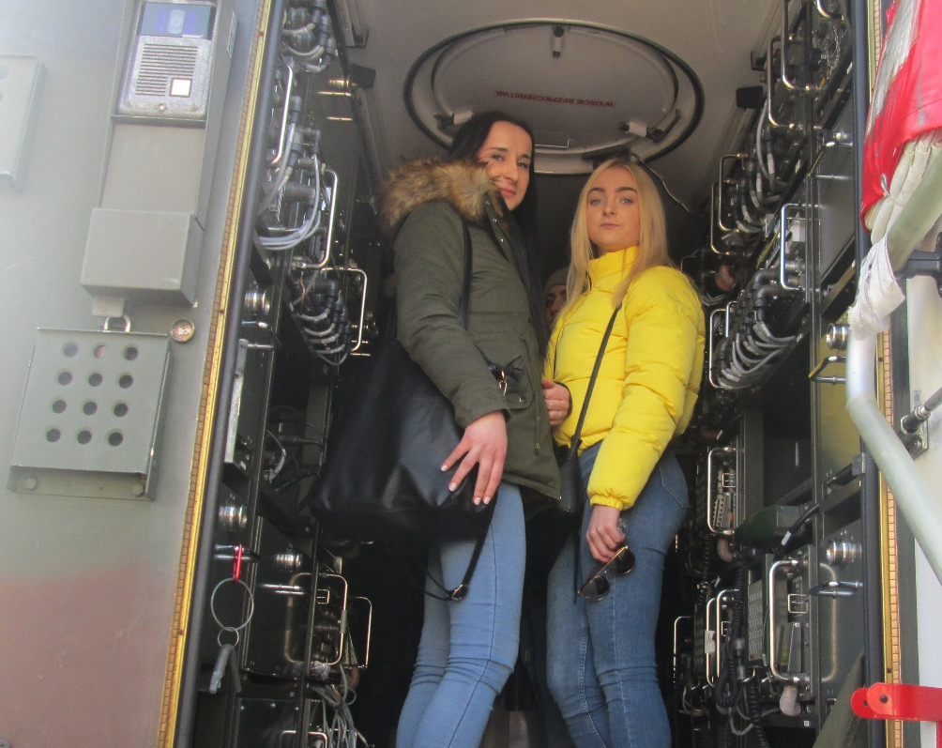
Dni Otwarte
w Wyższej Szkole Ekonomii i Innowacji w Lublinie

Slide 23
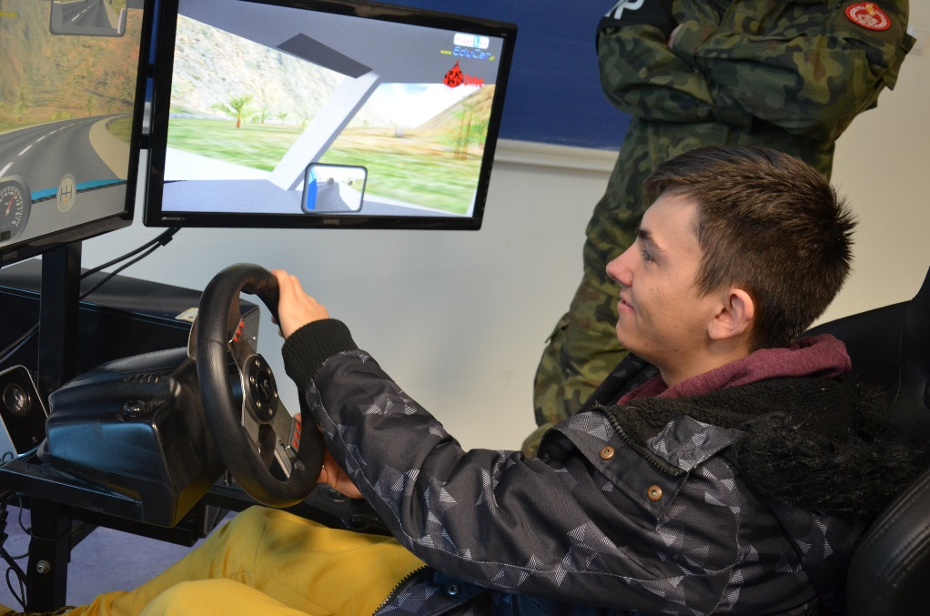
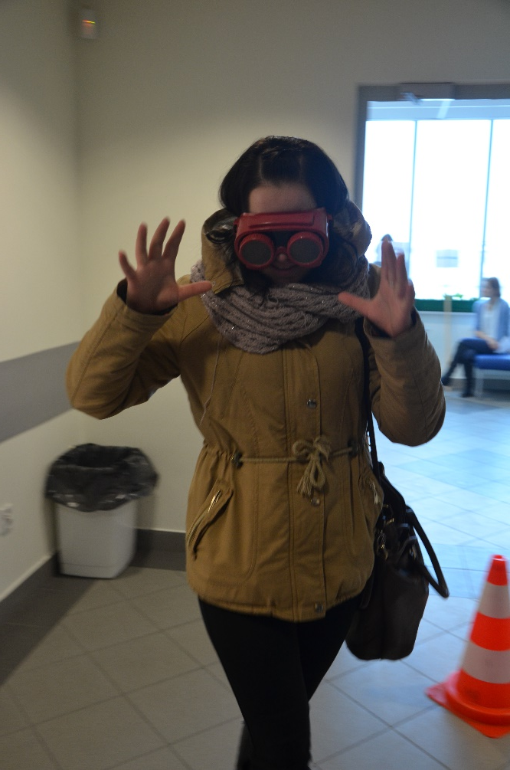

Slide 24
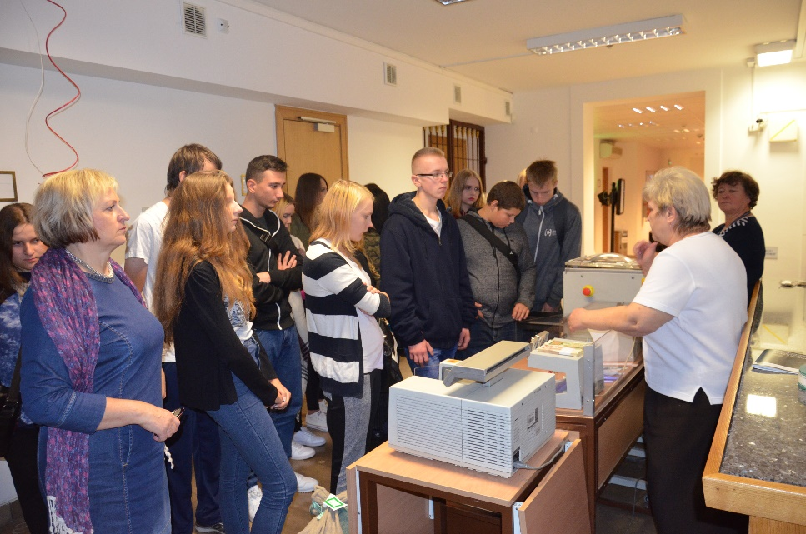
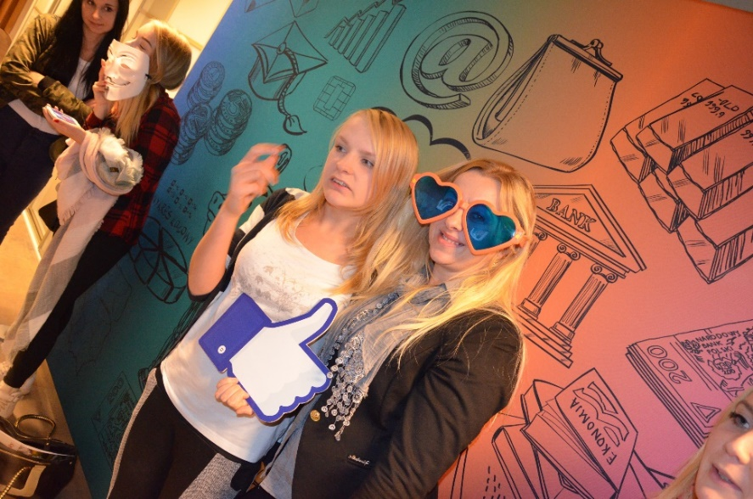
Wycieczka dydaktyczna do Narodowego Banku Polskiego w Lublinie

Slide 25
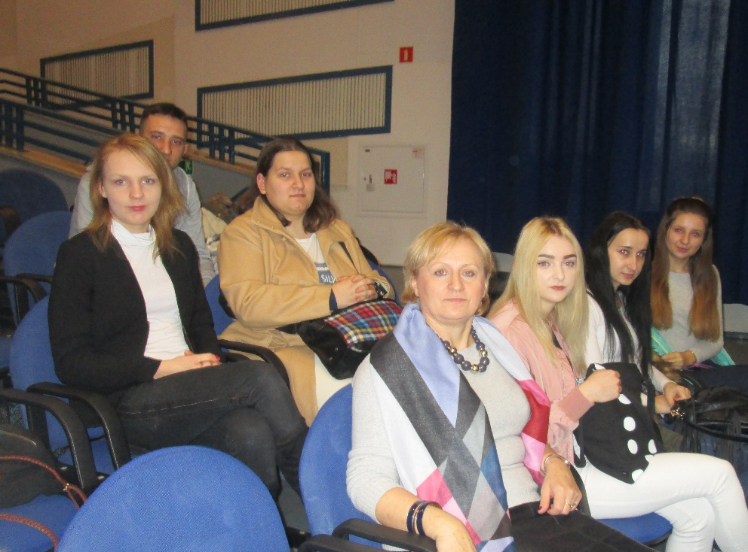
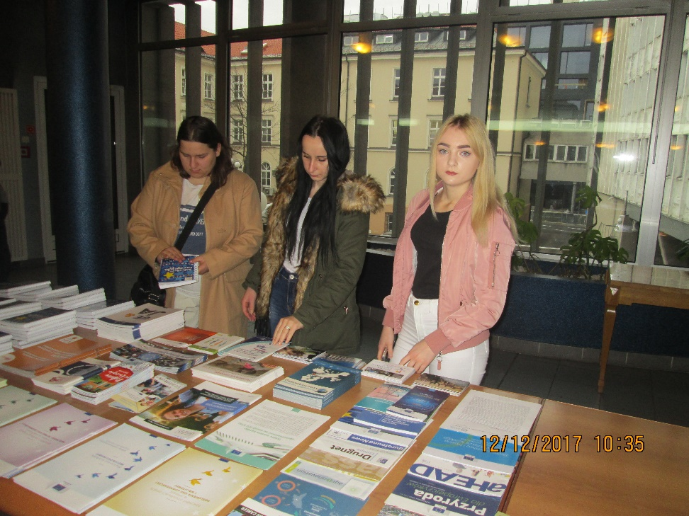
Regionalny Zjazd Szkolnych Klubów Europejskich

Slide 26
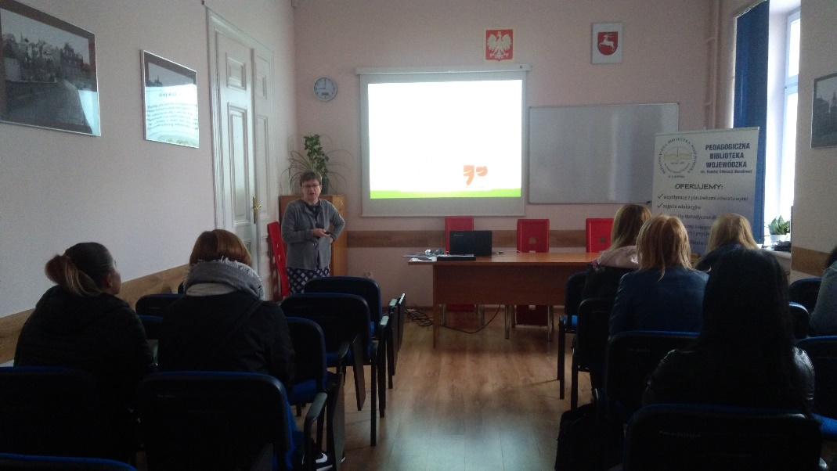
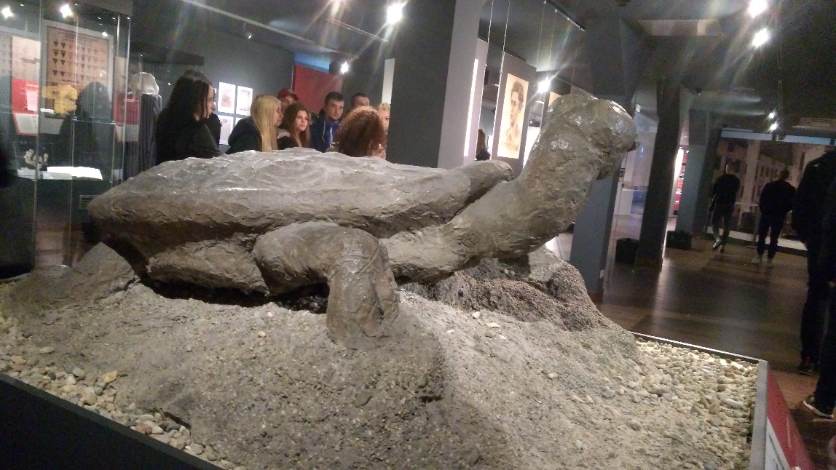
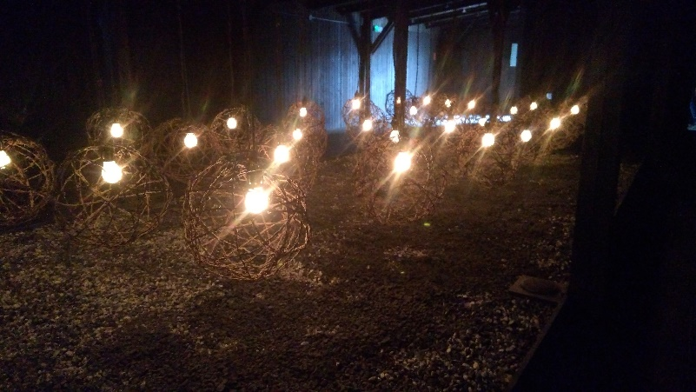
Wycieczka do Pedagogicznej Biblioteki Wojewódzkiej
w Lublinie oraz do
Państwowego Muzeum
na Majdanku

Slide 27
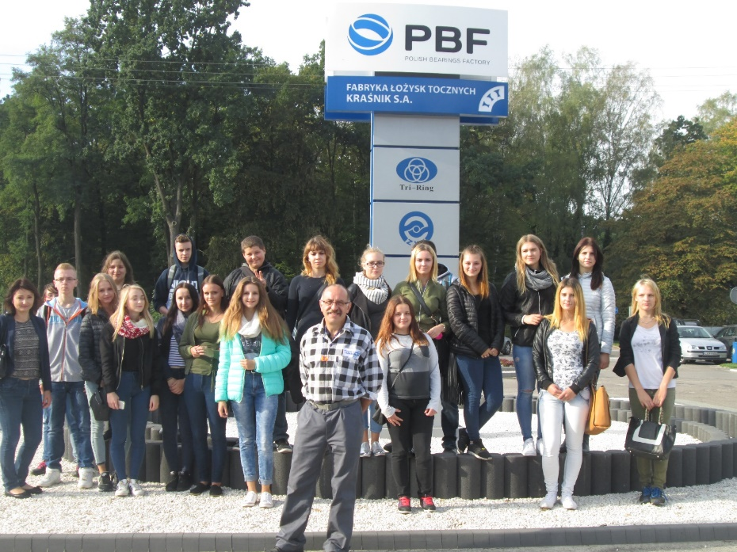
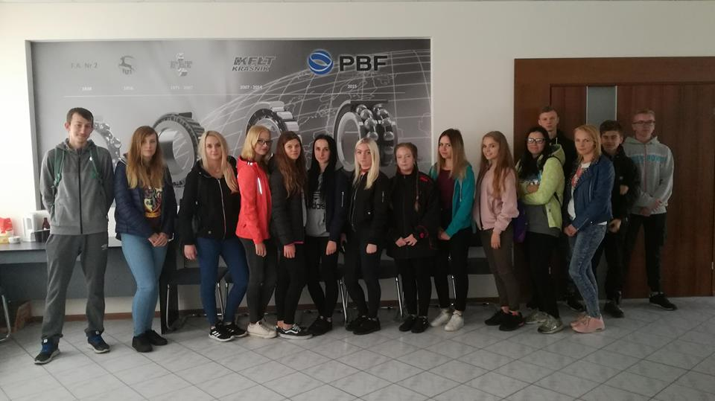
Coroczne wycieczki do Fabryki Łożysk Tocznych w Kraśniku

Slide 28
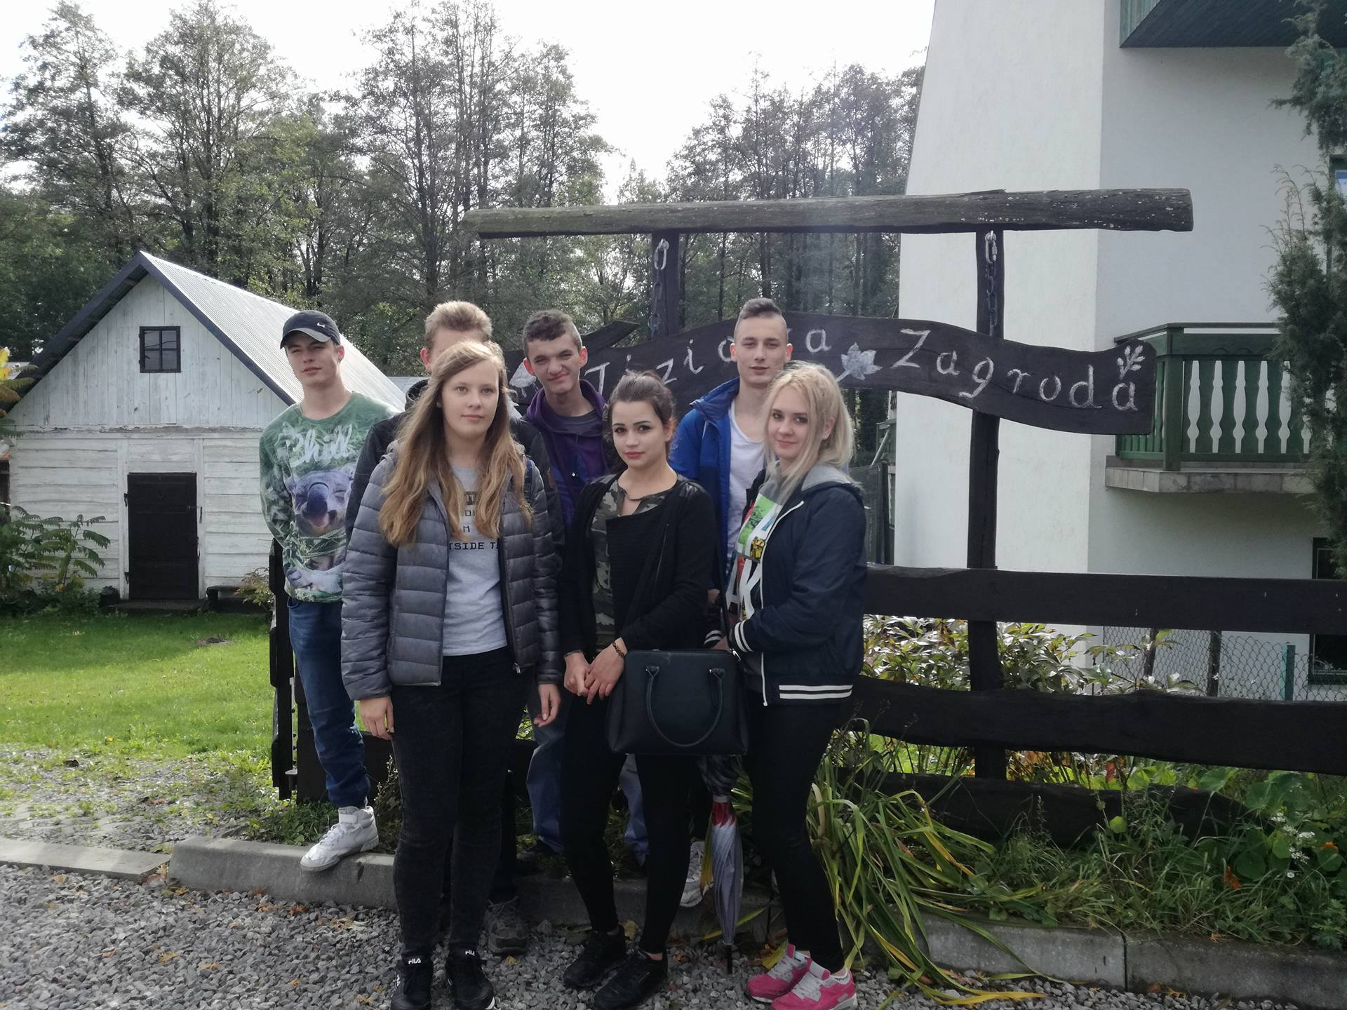
Wycieczka dydaktyczna do gospodarstwa agroturystycznego „Józiowa Zagroda”, Planetarium i Obserwatorium astronomicznego

Slide 29
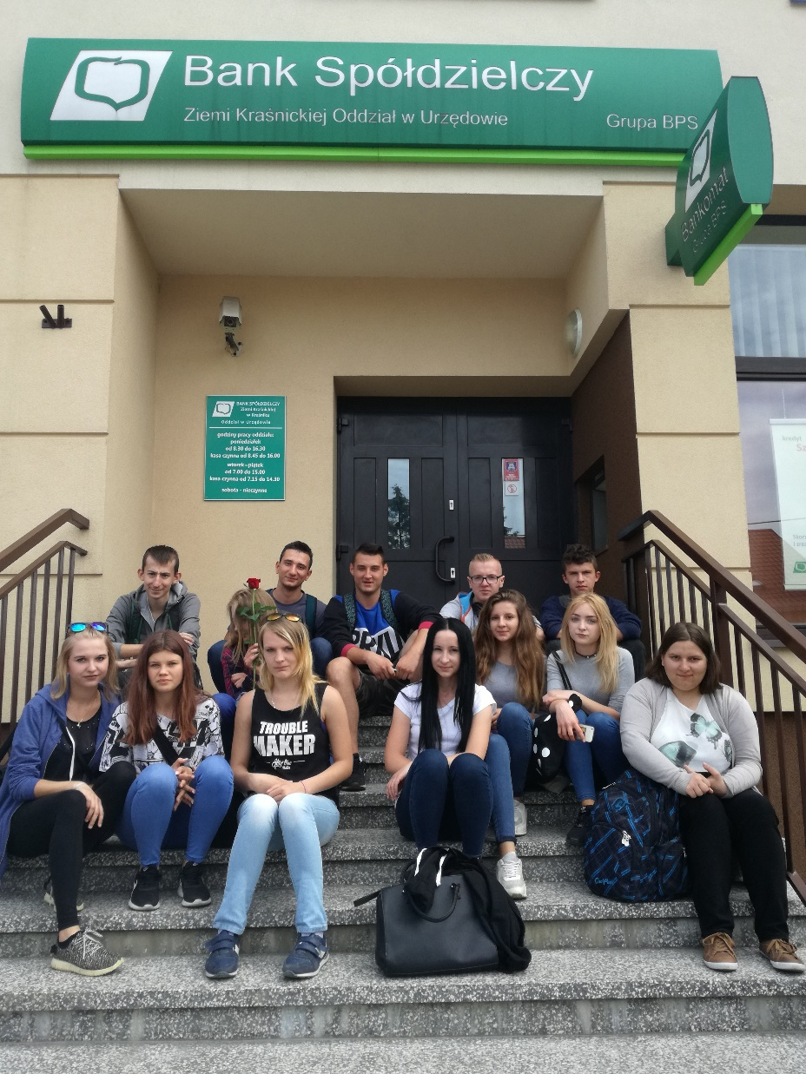
Coroczne wycieczki do Banku Spółdzielczego Ziemi Kraśnickiej - oddział w Urzędowie w ramach innowacji pedagogicznej „Menadżer biznesu”

Slide 30
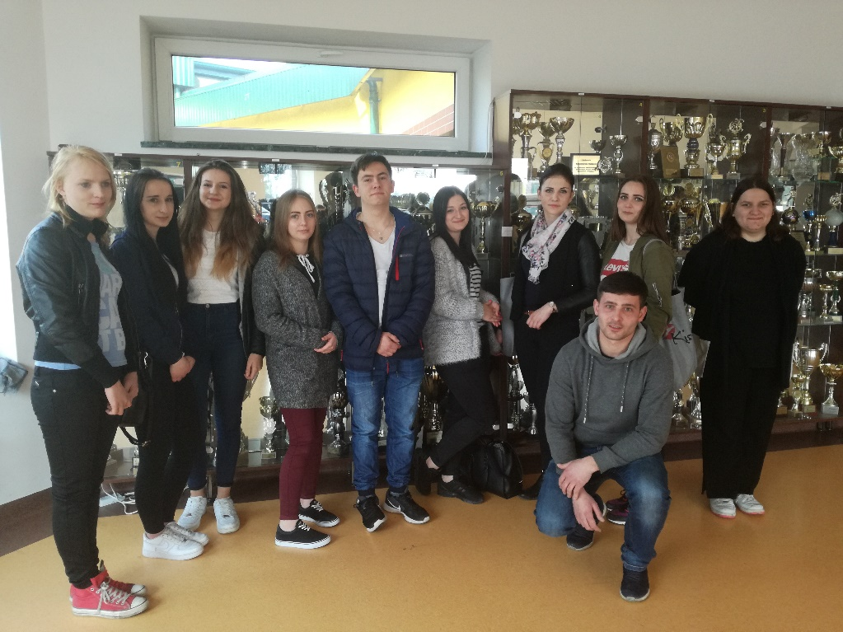
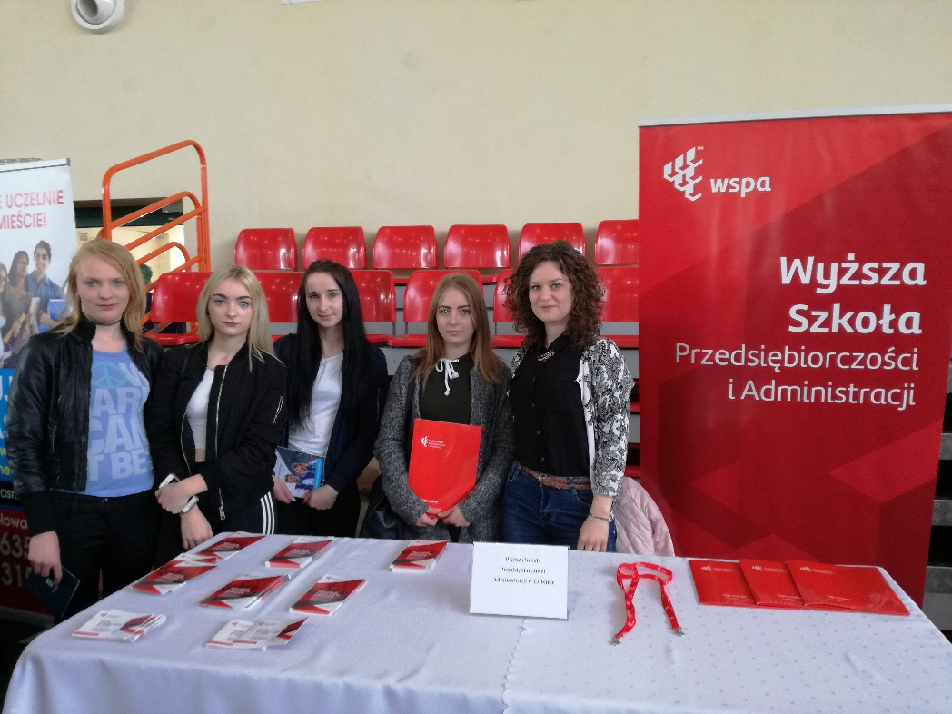
Targi Edukacyjne Powiatu Kraśnickiego

Slide 31
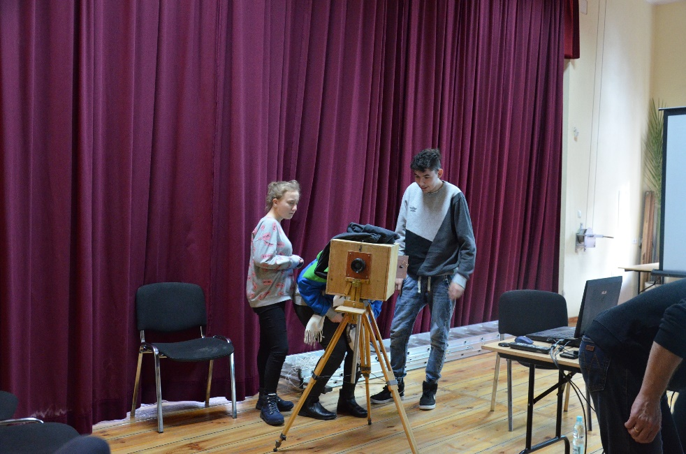
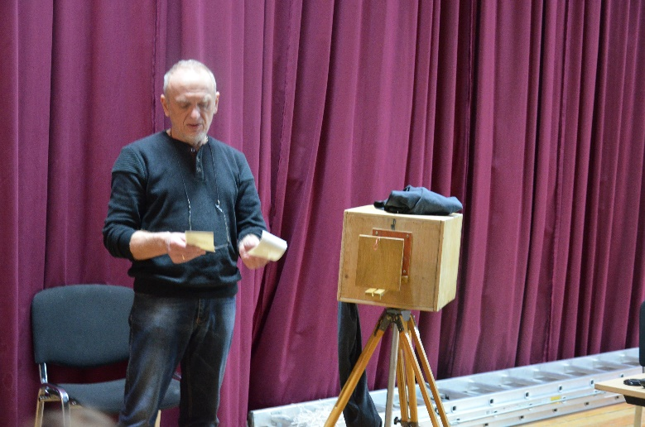
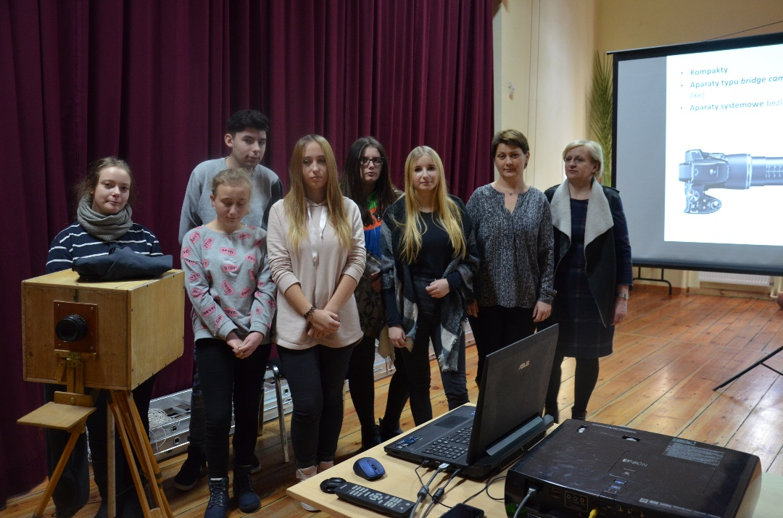
Warsztaty fotograficzne prowadzone w ramach innowacji pedagogicznej „Menadżer biznesu”

Slide 32
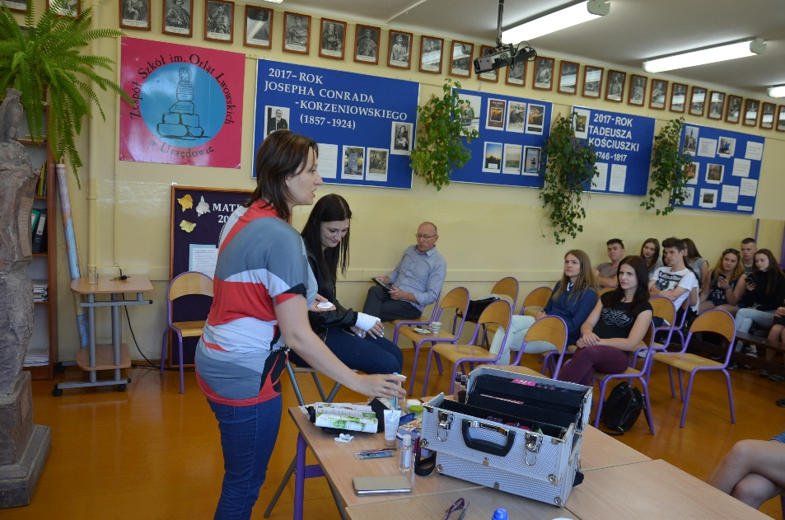
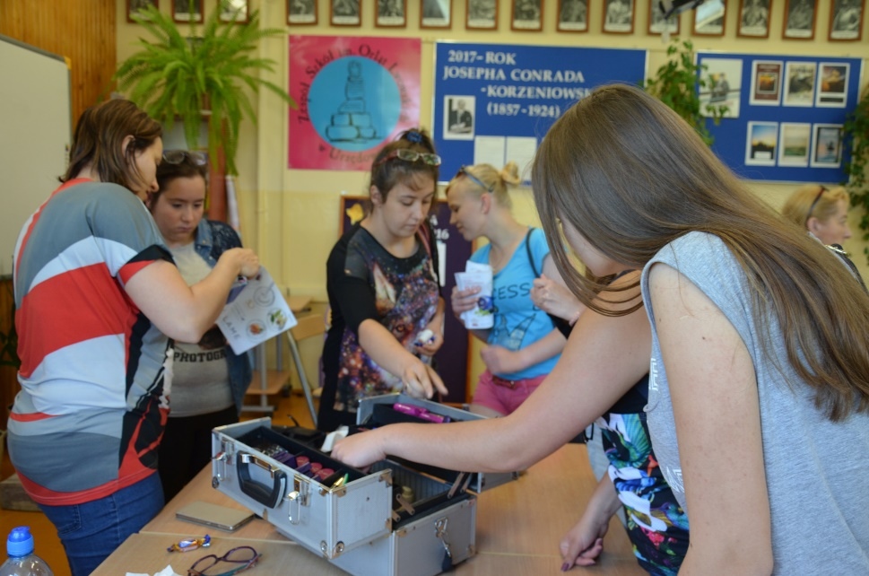
Warsztaty wizażu
i stylizacji

Slide 33
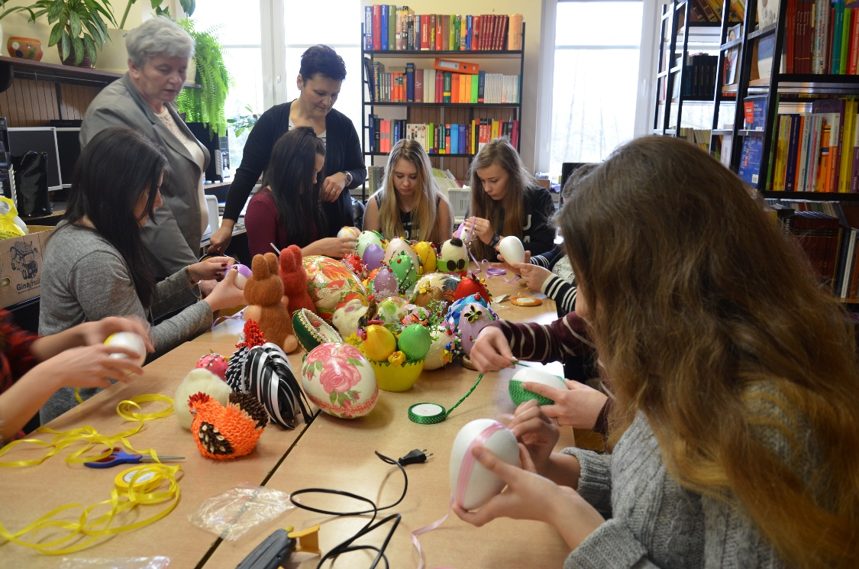
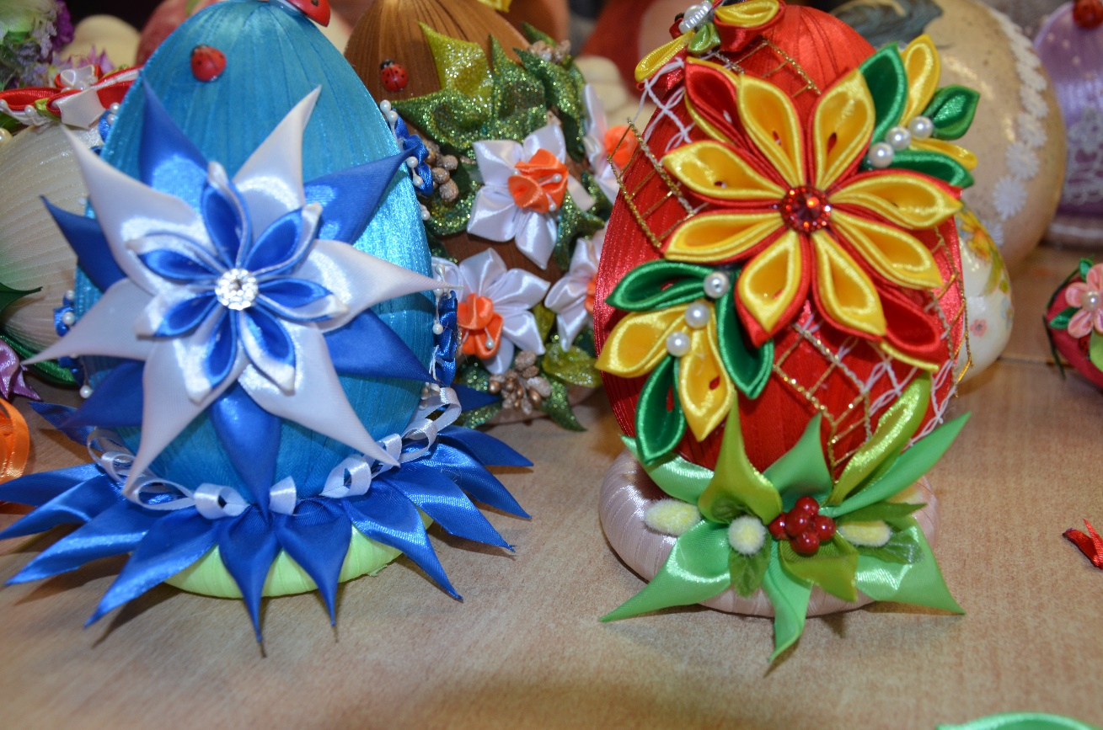
Warsztaty rękodzieła
„Stroiki Wielkanocne”

Slide 34
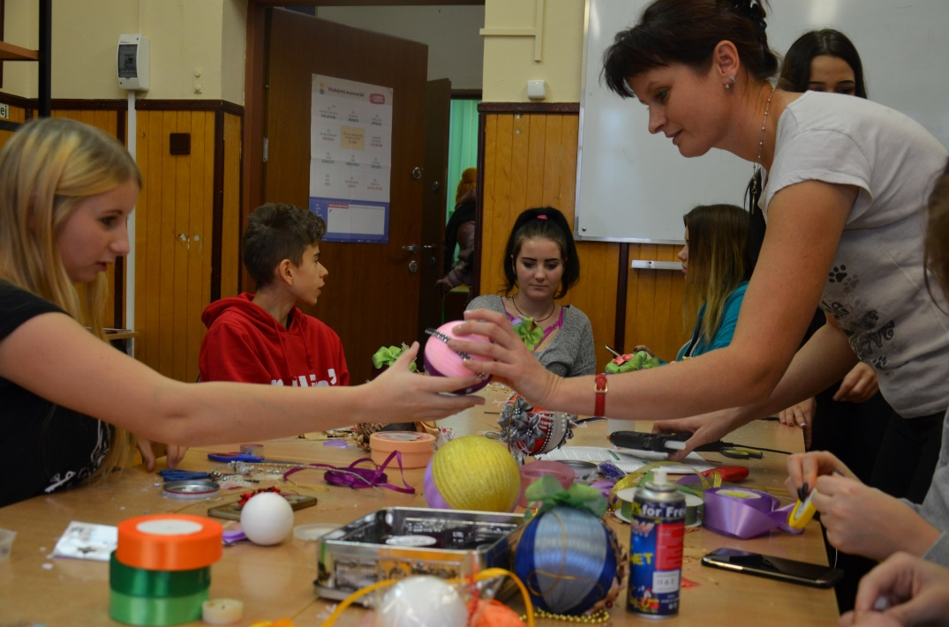
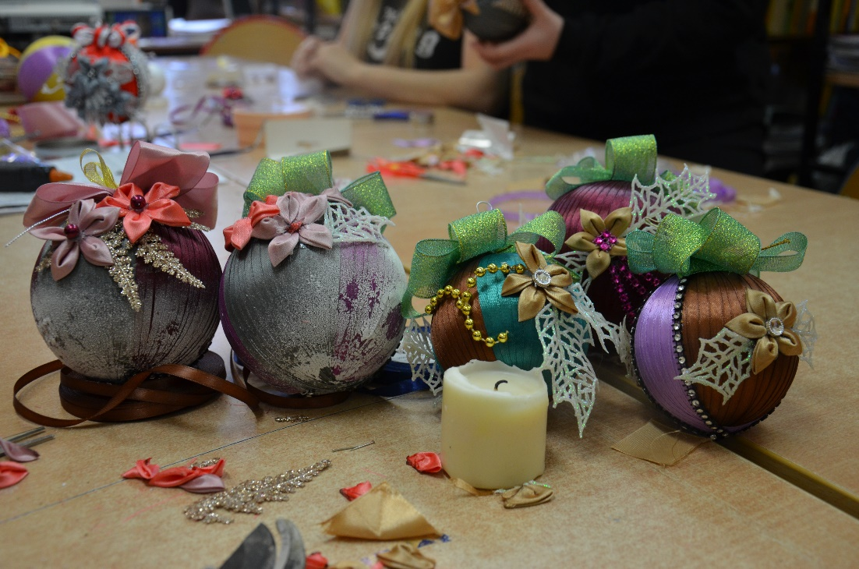
Warsztaty rękodzieła –
sztuka strojenia bombek

Slide 35
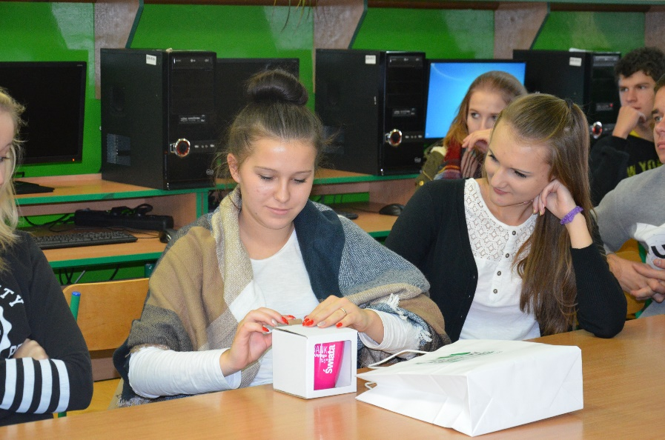
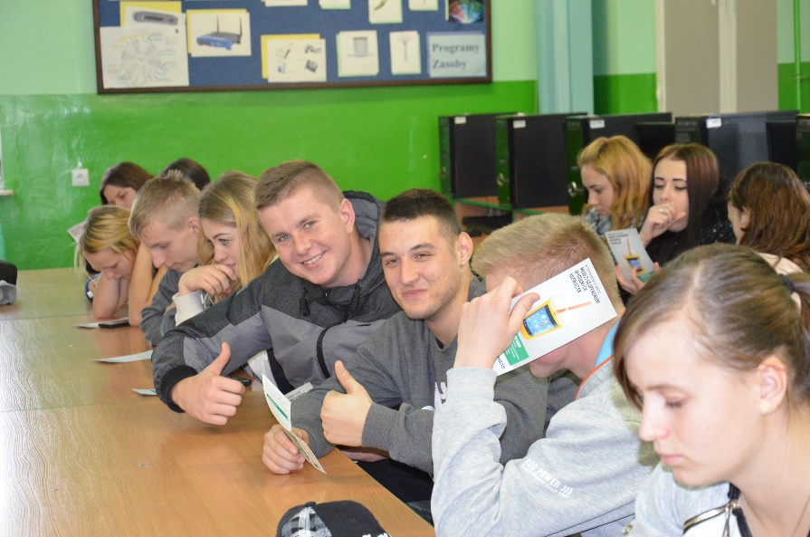
Zajęcia „Pierwsze kroki w bankowości”
w ramach innowacji pedagogicznej „Menadżer biznesu”

Slide 36
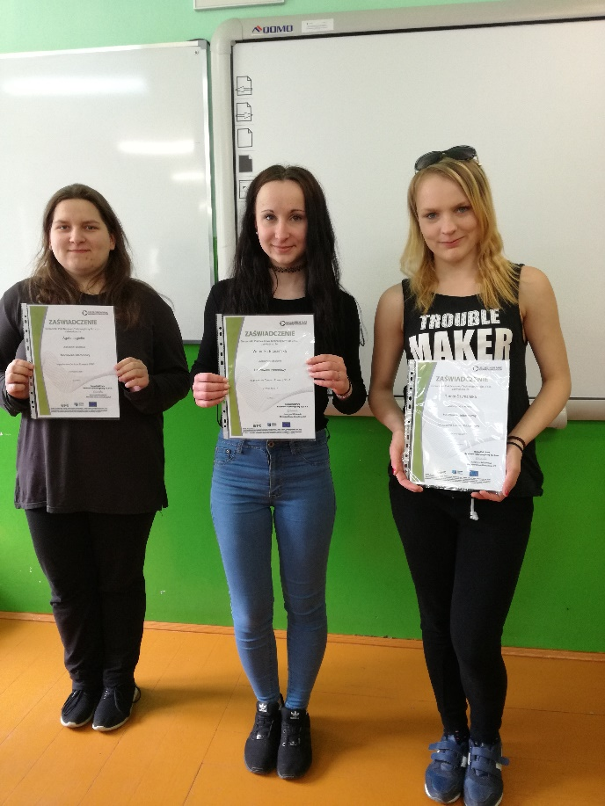
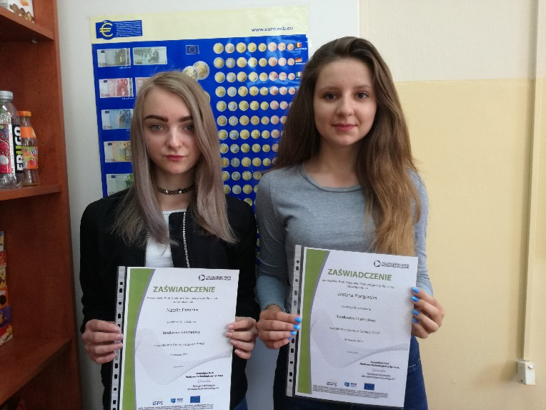
Szkolenie on-line
"Handlowiec internetowy"

Slide 37
Zajęcia z doradcą zawodowym w ramach innowacji pedagogicznej „Menadżer biznesu”

Slide 39
Lekcje o Funduszach Europejskich

Slide 40
Projekty unijne

Slide 42
Staże zawodowe w Grecji

Slide 44
Narodowy Program Rozwoju Czytelnictwa

Slide 46
Ogólnopolska Akcja
Narodowe Czytanie „Przedwiośnia” S. Żeromskiego

Slide 47
My
w środowisku
lokalnym

Slide 48
Kampania społeczna
Zmieniamy naszą społeczność lokalną

Slide 51
Akcja Narodowe Czytanie
„Przedwiośnia” S. Żeromskiego
Akcja Narodowe Czytanie
„Wesela” S. Wyspiańskiego

Slide 52
Licealia 2018

Slide 53
Akcje Wolontariatu

Slide 54
Pomoc psom w Rachowie

Slide 55
Wolontariusze Orląt
Świąteczna zbiórka żywności

Slide 56
Akcja „Znicz” przeprowadzona wspólnie przez Wolontariuszy Orląt oraz Szkolny Klubu Europejski

Slide 57
Koła zainteresowań
Samorząd Uczniowski

Slide 58
Koło Miłośników Żywego Słowa

Slide 60
Szkolny Klub Europejski „Europejczyk”

Slide 61
Projekt „Czas na przedsiębiorczość młodych!” -
zrealizowany w ramach działalności Szkolnego Klubu Europejskiego „Europejczyk”

Slide 63
Działalność Samorządu Uczniowskiego
Mikołajki
Walentynki

Slide 64
Dzień Chłopaka

Slide 65
Zajęcia sportowe

Slide 66
Szkolne imprezy

Slide 70
Ognisko integracyjne nauczycieli i uczniów
klas Technikum

Slide 71
Uroczyste zakończenie
roku szkolnego

Slide 72
Dzień Edukacji Narodowej
oraz Święto Niepodległości

Slide 73
Dni Otwarte

Slide 78
ZAPRASZAMY DO SZKOŁY „ORLĄT”

